Slide 1
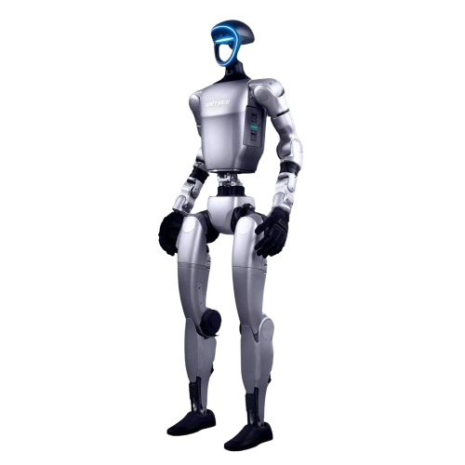
Humanoid Academy
Tag 4: Maschinelles Lernen und Anwendungen

Slide 2
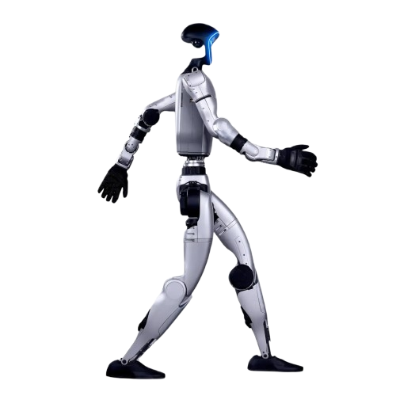
Zeitplan Tag 4
Di 18.06.2026​
08:30 Einfinden der Teilnehmer
09:00 Schulungsblock 1​
10:30 Kaffee- und Teepause​
10:45 Schulungsblock 2​
12:00 Mittagessen​
13:00 Schulungsblock 3​
14:30 Kaffee- und Teepause mit Snacks​
15:00 Schulungsblock 4​
16:00 Ende Tag 4

Slide 3
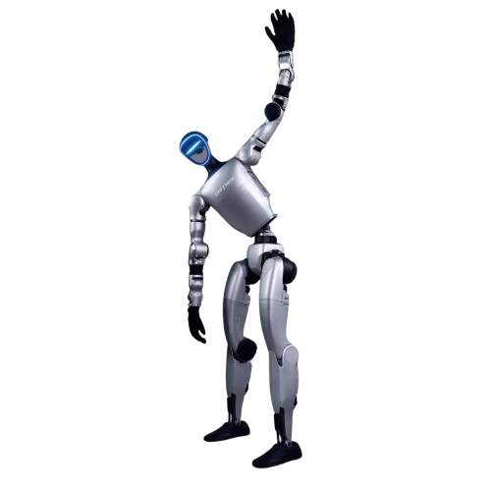
Systemüberblick G1 (Tag 1 Recap)
G1 Überblick & Safety Hardware, Sensoren
Verbindung & Steuerung AP / Ethernet / SSH
• Programmierung SDK2, FSM, ROS2
• Entwicklungsumgebung Linux, Python, CycloneDDS
• Tools & Demos Repository, CLI, Beispielskripte

Slide 4
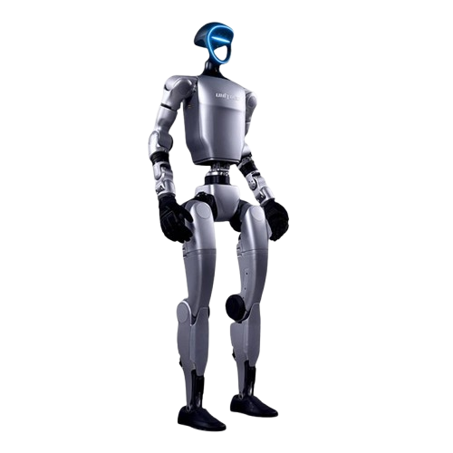
Systemüberblick G1 (Tag 2)
Tag 2 –Loco Client and SLAM-Navigation

Slide 5
Systemüberblick G1 (3 Recap)
Tag 3 – Arm, Manipulation
• 3-Finger
• Greifsteuerung(mit 3 finger)

Slide 6
Tagesziele(use cases)
RL (Introduktion)
VLA (Introduktion)
Perzeption
VLA mit G1
Aufgabe

Slide 7
What is RL
https://www.youtube.com/watch?v=Kf9WDqYKYQQ&t=103s
Footstep Learning: https://www.youtube.com/watch?v=U8gOafef5y8

Slide 8
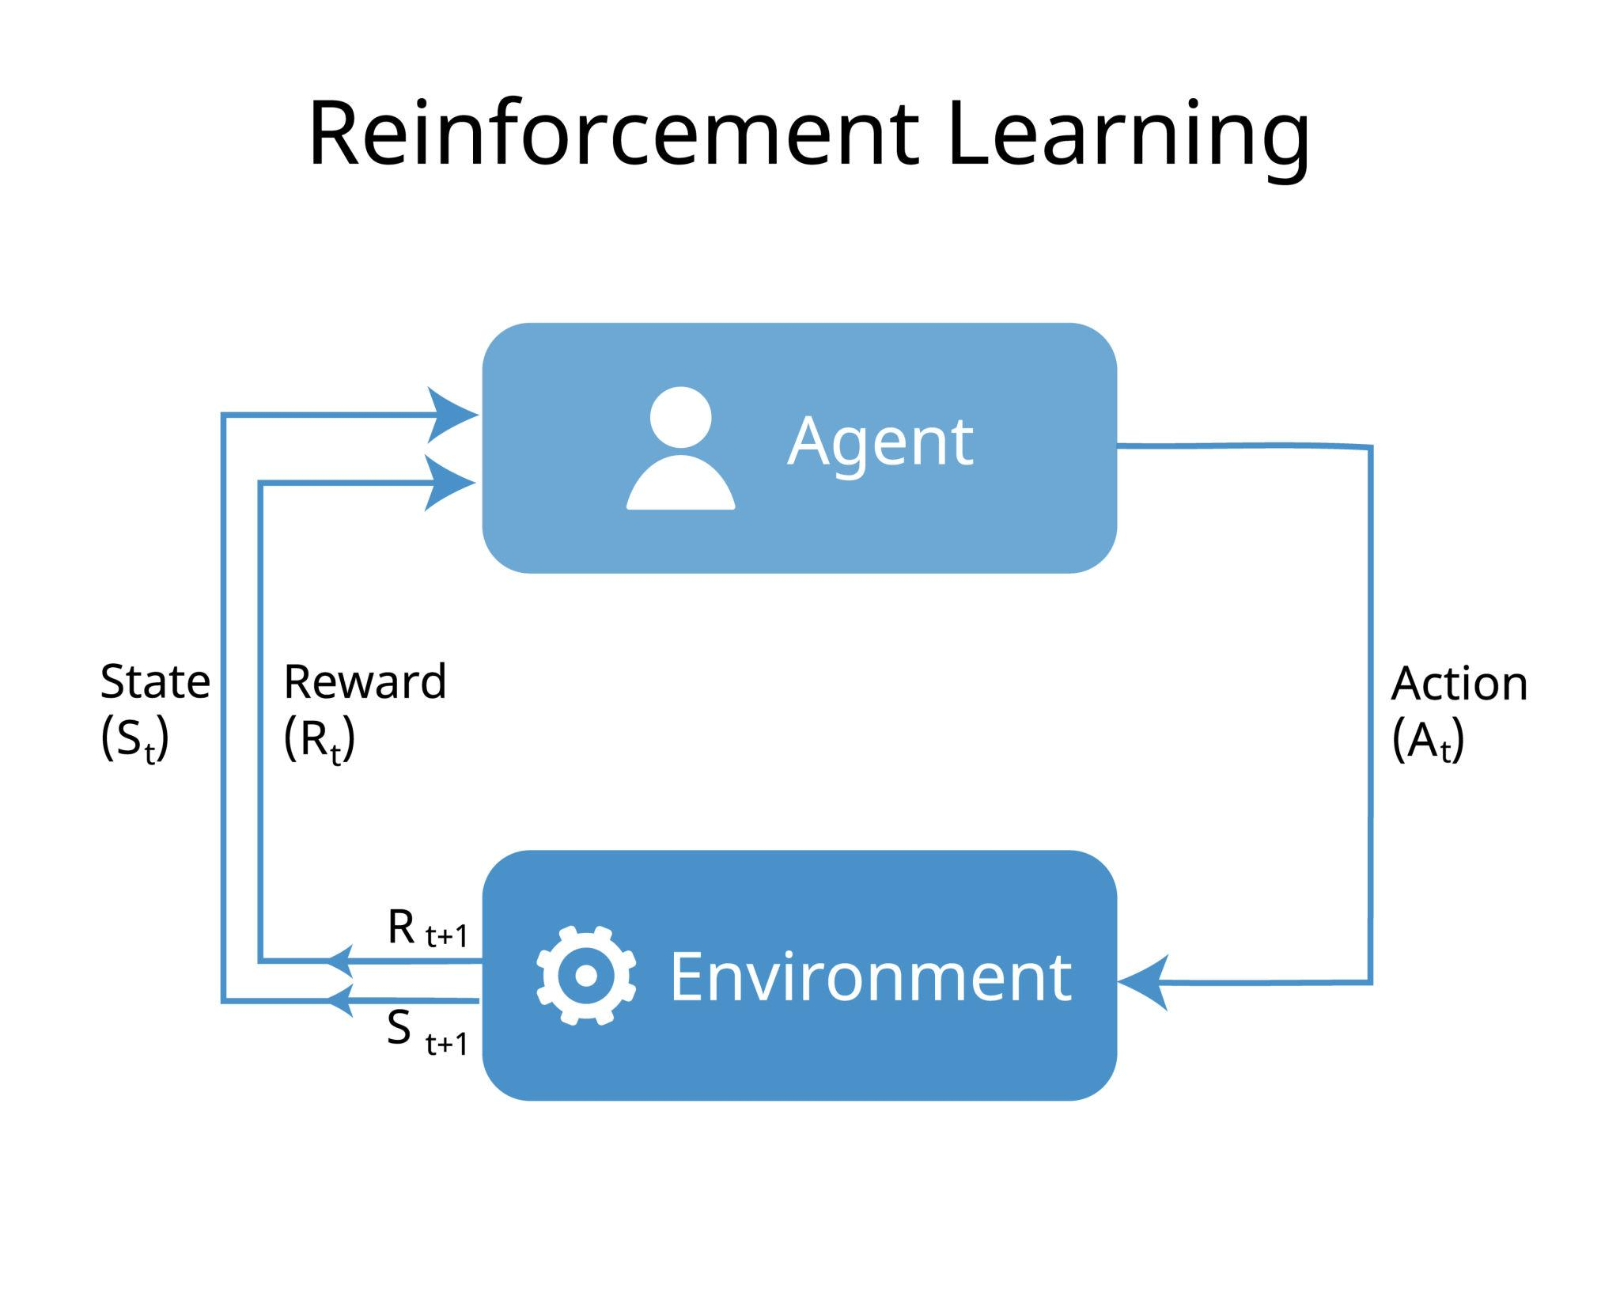
RIENFORCEMENT LEARNING
Agent – the learner (e.g., a robot)
Environment – where the agent acts
Actions – things the agent can do
States & Rewards – feedback that teaches
good behavior
Policy – what strategy the agent uses to
choose actions
Goal – maximize cumulative reward
a machine-learning paradigm where a learner
interacts with an environment and improves
by receiving rewards from its actions.
Example analogy: -reward good behavior, ignore bad behavior.
Reinforcement Learning = Learning from Reward

Slide 9
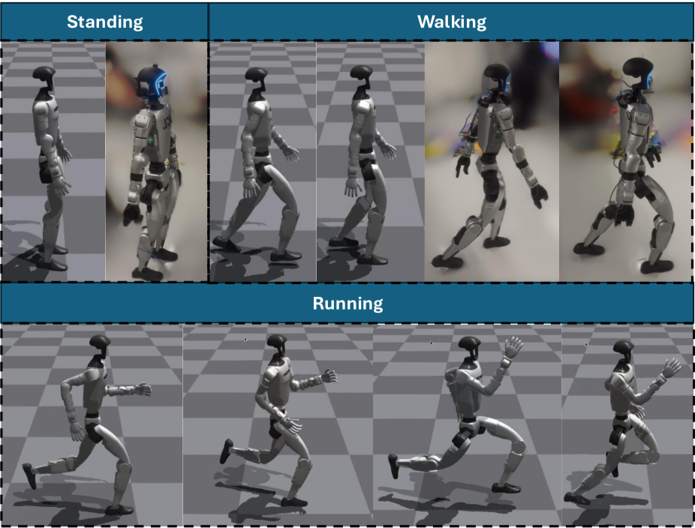
EXAMPLE
Teaching a Robot to Walk
What does the robot see?
Joint angles
Balance (IMU)
Speed
What does it control?
Motor torques
What reward does it get?
Move forward
Stay upright
Fall down

Slide 10
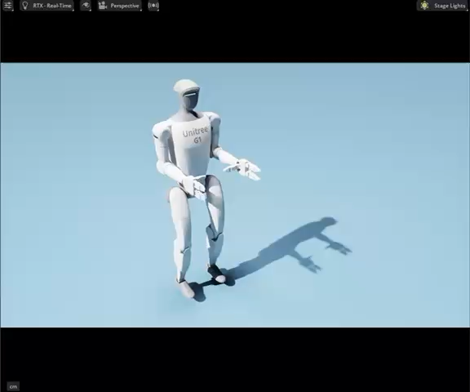

Slide 11
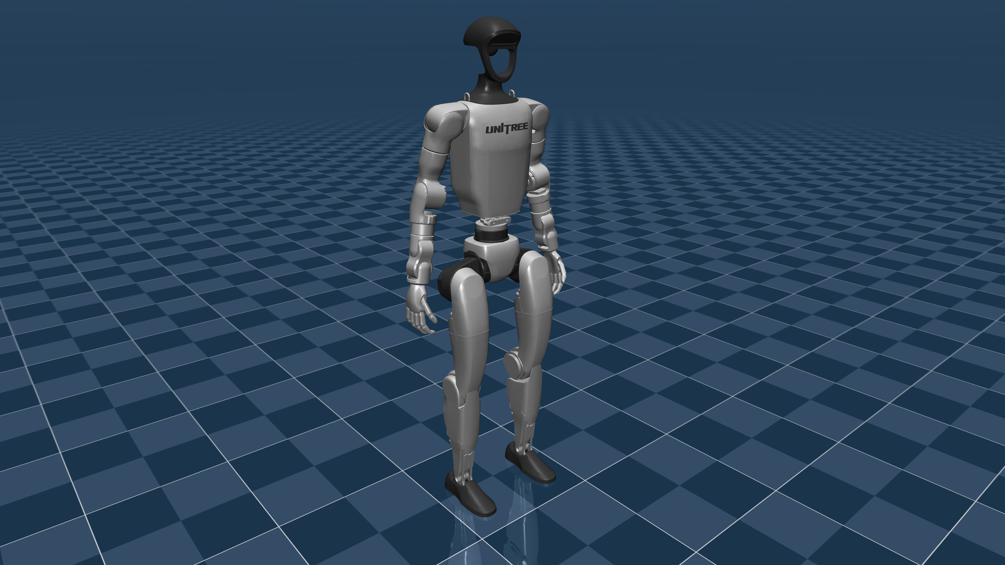
Training Happens in Simulation
If we trained on the real robot, it would fall “10,000 times.”
We use simulation:
Safe
Fast
Cheap

Slide 12
How It Improves
Try random actions
Get reward
Adjust neural network
Try again
Over millions of tries → becomes stable.

Slide 13
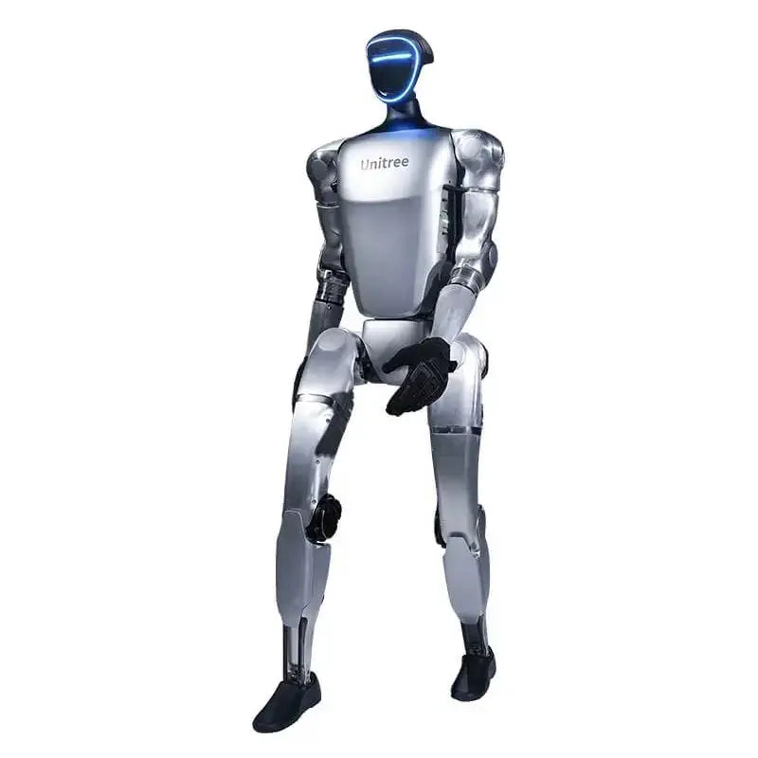
REAL ROBOT EXAMPLE
Simulation → Train → Copy brain to robot → Walk.

Slide 14
Why RL is Powerful
Can learn walking
Can learn jumping
Can learn recovery
Can adapt
We don’t tell it how to walk. We tell it what we want.

Slide 15
Step-by-Step Working Process
Step 1 – Observe
The robot reads sensors:
Joint positions
Joint velocities
IMU (tilt, balance)
Target direction
This is called the state.

Slide 16
Step 2 – Take Action
A neural network (the "brain") decides:
How much torque to send to each motor
That is the action.

Slide 17
Step 3 – Get Reward
After moving:
If robot stays upright → + reward
If robot moves forward → + reward
If robot falls → big penalty
This is the reward.

Slide 18
Step 4 – Improve the Brain
The learning algorithm checks:
“Did this action increase reward?”
If yes → make this behavior stronger.
If no → adjust network.

Slide 19
Step 5 – Repeat Millions of Times
The robot:
Tries
Fails
Adjusts
Tries again
After millions of steps → stable walking.

Slide 20
Tools Used in Reinforcement Learning for Robots
Common Simulators:
MuJoCo
Isaac Gym
PyBullet

Slide 21
Machine Learning Frameworks
To train neural networks:
PyTorch
TensorFlow
Updates the neural network

Slide 22
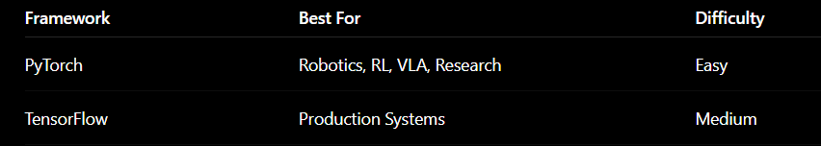
Py Torch Vs TensorFlow

Slide 23
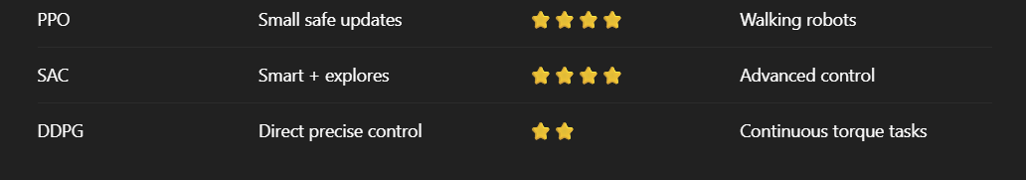
RL Algorithms
PPO (Proximal Policy Optimization)
SAC(Soft Actor Critic)
DDPG(Deep Deterministic
Policy Gradient)
PPO is stable and widely used for walking robots.

Slide 24
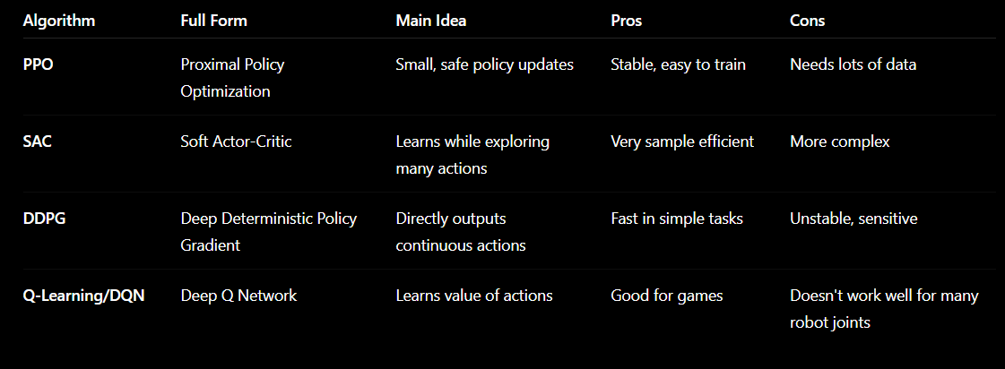

Slide 25
Robot Middleware
ROS / ROS2
Custom SDK (like Unitree SDK)

Slide 26
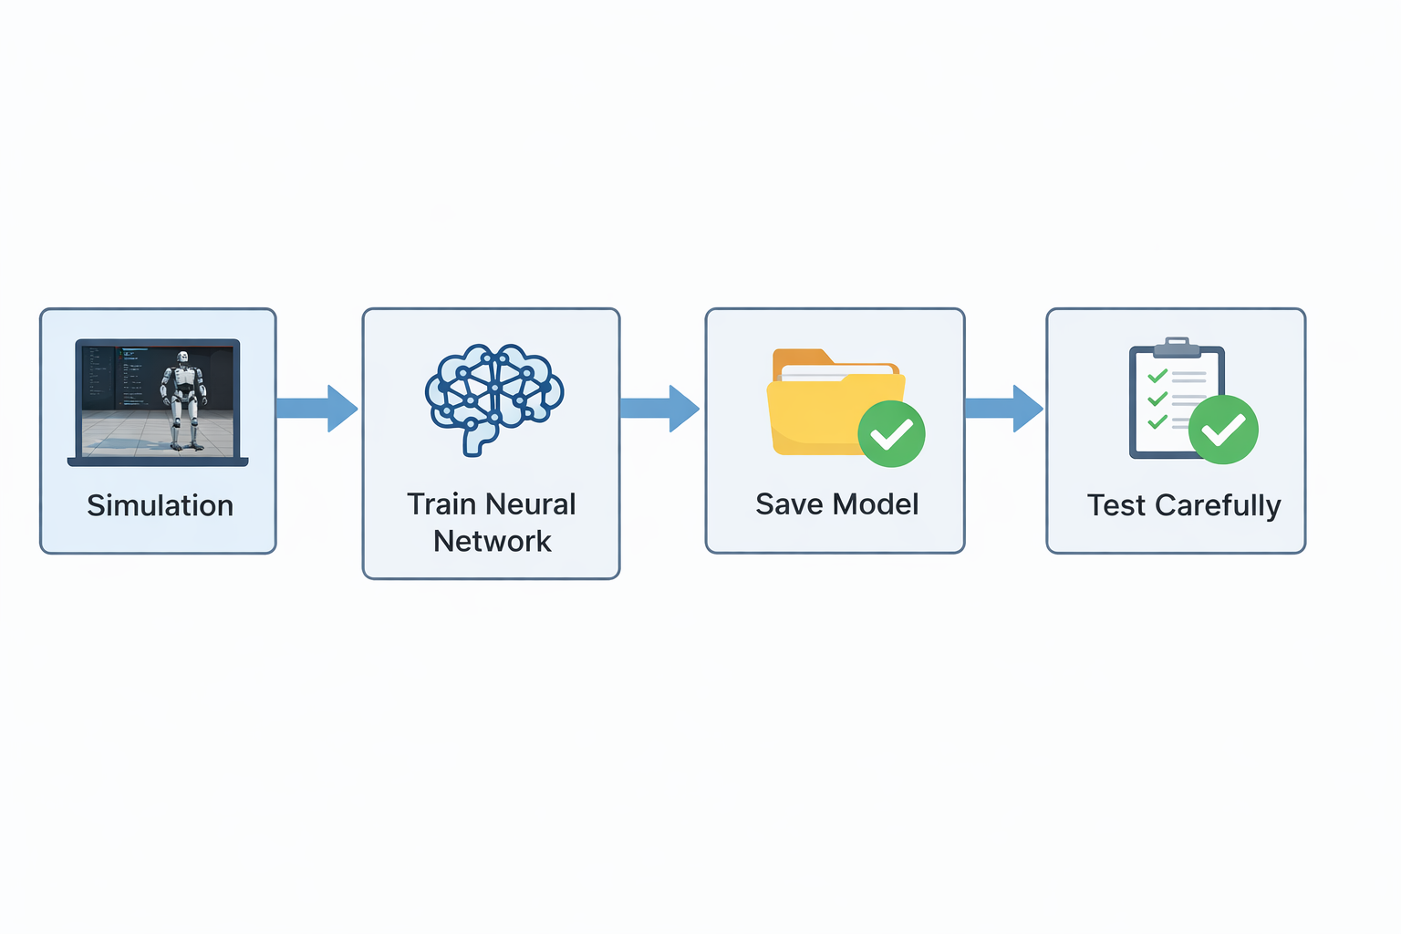
Hardware Needed
GPU (for training)
Real robot platform
Sensors (IMU, encoders)
NVIDIA GeForce RTX 3060 / 3080 / 4090
Or NVIDIA A100 (data center)

Slide 27
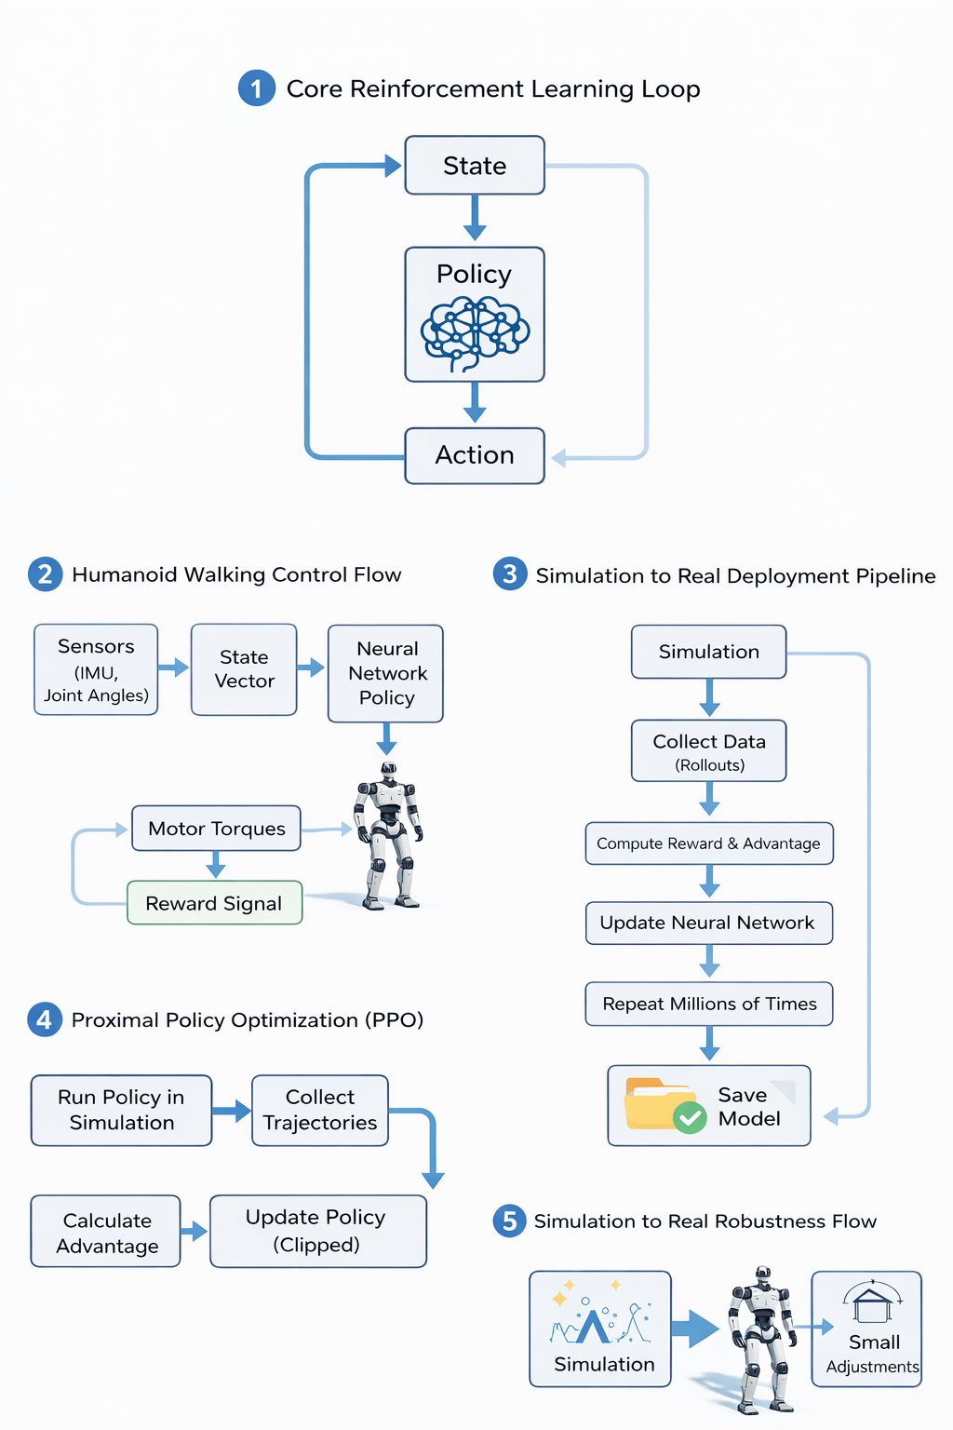

Slide 28
VLA ??
https://youtu.be/m1CH-mgpdYg?si=OYEvfjEZlexIZDpO
https://research.nvidia.com/labs/gear/gr00t-n1_5/

Slide 29
Vision-Language-Action (VLA)
• Vision → Wahrnehmung (Kamera)
• Language → Verständnis (Befehl)
• Action → Ausführung (Roboter)
Beispiel:
"Pick the box" → Objekt erkennen → Greifen

Slide 30
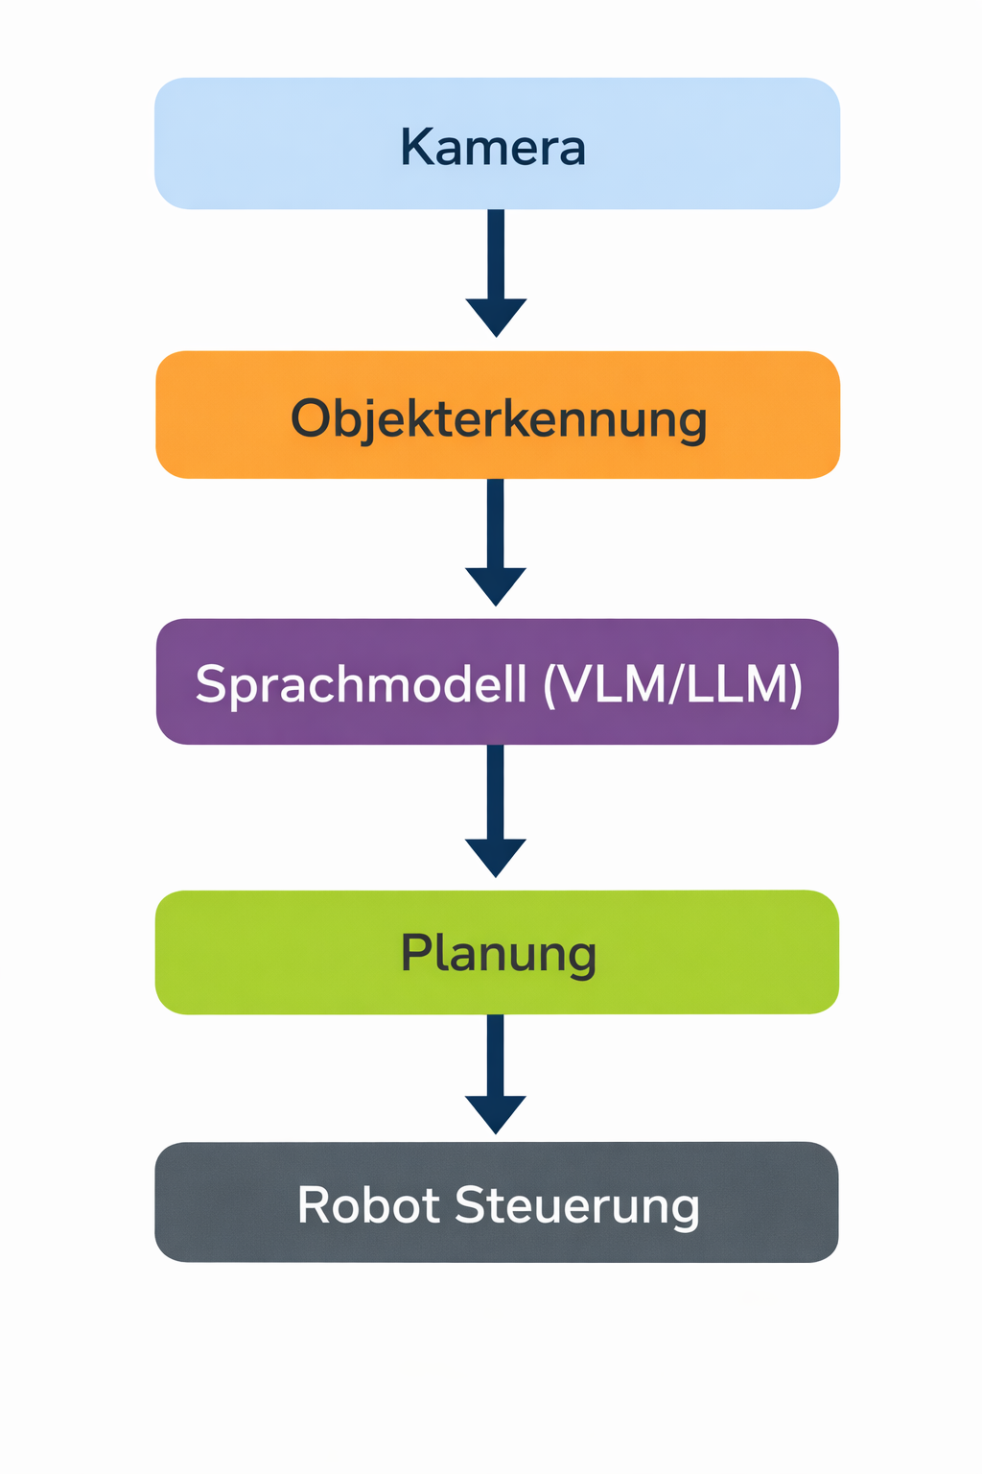
VLA Pipeline

Slide 31
Wahrnehmung (Perception)
• RGB / Depth Kamera
• Objekterkennung
• Bounding Box / Segmentierung

Slide 32
Sprachverarbeitung
• Eingabe: "Pick the bottle"
• Modell interpretiert Aufgabe
• Generiert Aktionen

Slide 33
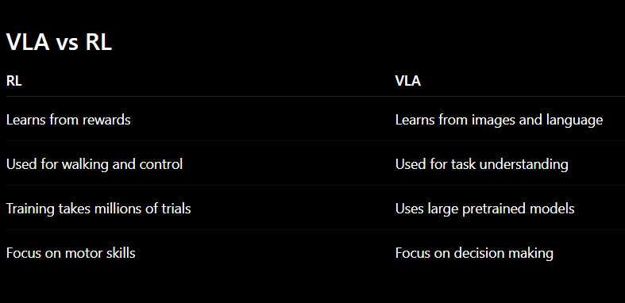
VLA vs RL

Slide 34
KI Integration
Kostenlose Sprachmodelle
Huggingface
https://huggingface.co/
Ollama
https://ollama.com/search

Slide 35
Aufgabe 1
Chat Modus erstellen
Mikrophonzugriff (wake up mode)
Ros2 topic echo /audio_msg
Verknüpfung mit dem ollama qwen3.5:9b or gemma3:1b Sprachmodel (durch codex)
Das ollama modell läuft über 127.0.0.1:11434

Slide 36
Aufgabe 2
Chat modus mit Kenntnisse erweitern
Mit codex einen RAG Ansatz zur Ergänzung vom Chatbot mit der verfügbaren robot_modules_knowledge.sample.json Datei

Slide 37
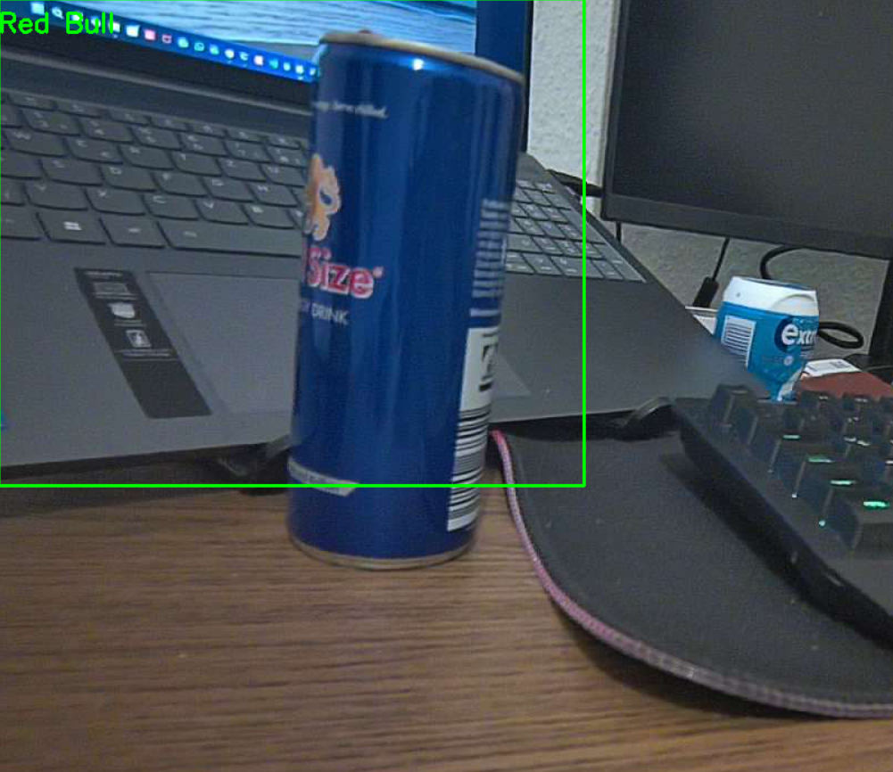
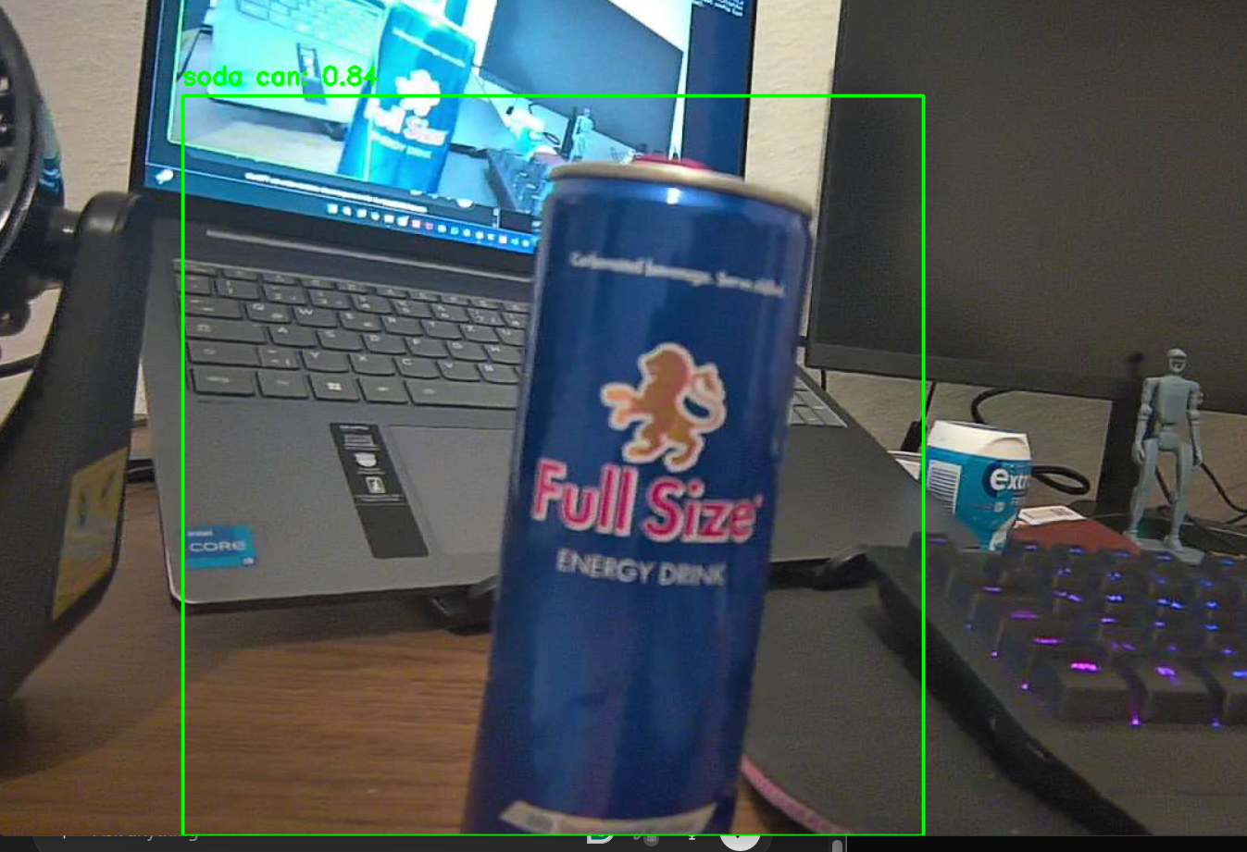
Objekterkennung
Modell: OpenAI CLIP
(Contrastive Language–Image Pretraining)
Required Setup
Python 3.8+
PyTorch
OpenCV / Pillow
OpenAI CLIP model
GPU empfohlen für schnellere Inferenz

Slide 38
Zugriff von Kameradaten
VideoClient -> RGB Daten
Sdk_client:
Robot.rgbd_host = „10.34.0.206“
Robot.get_rgbd()

Slide 39
Abschlussaufgabe A
Abschlussaufgabe B
Roboter starten und in sicheren Stand bringen
Laufen für 6m geradeaus
Identifikation Boxsack
Wenn ja: Punch
Roboter starten und in sicheren Stand bringen
Laufen für 0,9m
90° Drehung
Laufen für 1m
Identifikation KLT
Wenn Ja: anheben

Slide 40
Aufgabe 3
Codex den perception_clip.ipynb notebook durchlesen lassen
Mit codex ein Skript erstellen, wobei der G1 schrittweise für 2 Sekunden nach vorne läuft, bis ein Objekt (blauer Sitzsack) erkannt ist. Dann stoppen

Slide 41
Herausforderungen
• Sensorrauschen
• Falsche Erkennung
• Navigationsprobleme

Slide 42
Bonusaufgabe
Codex den perception_clip.ipynb notebook durchlesen lassen
Chatbot ergänzen zur Beschreibung der Umgebung

Slide 43
Abschlussaufgabe B
Roboter starten und in sicheren Stand bringen
Laufen für 0,9m
90° Drehung
Laufen für 1m
Identifikation KLT
Wenn Ja: anheben

Slide 44
Aufgabe 2
Perzeption mit Objekt Identifikation (Ollama)

Slide 45
Aktionsausführung
• Navigation (SLAM)
• Greifen (3-Finger Greifer)
• Bewegungsausführung

Slide 46
Gesamtsystem Integration
Sensoren → SLAM → VLA → Planung → Ausführung

Slide 47
Aufgabe 3
Kombination von SLAM mit Geifaufgaben/Handhabungsaufgaben

Slide 48
VLA mit G1
• Kamera erkennt Objekt
• VLA plant Bewegung
• Go2/G1 navigiert autonom

Slide 49
Aufgabe – VLA
1. Objekt erkennen
2. Ziel definieren
3. Bewegung planen
4. Aktion ausführen

Slide 50
Erweiterte Aufgabe
"Find the box and move to it"
→ Erkennung → Planung → Navigation

Slide 51
Lernergebnis
• Verständnis der VLA Pipeline
• Verbindung Vision → Action
• Autonome Robotersteuerung

Slide 52
Regression Modelle
• Einfache Modelle
• Kleine Datensätze

Slide 53
Finale Aufgabe
Navigation + Perception + Manipulation
• Objekt erkennen
• Zum Ziel navigieren
• Greifen (3-Finger)

Slide 54
Simulation:
Rviz
Mujoco
Pybullet
Gazebo

Slide 55
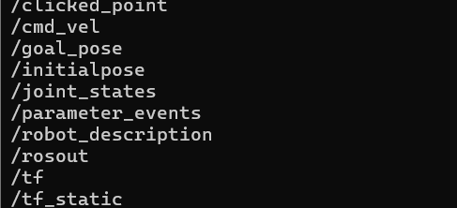
Wichtige ROS2 Topics
/map → Generated map
/odom → Robot movement
/tf → Transform tree
/scan → LiDAR data
/camera/depth → Depth

Slide 56
Workspace Struktur
docs, scripts, modules
G1 sport mode ROS
simulation

Slide 57
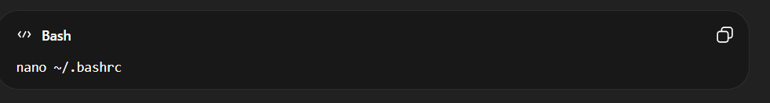
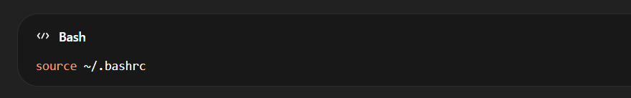
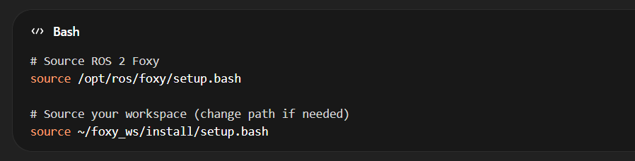
Setup

Slide 58
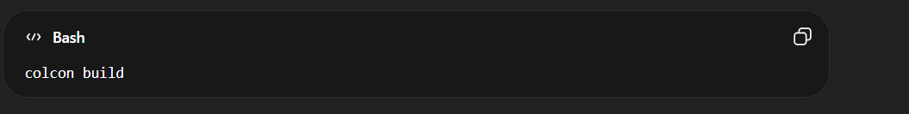
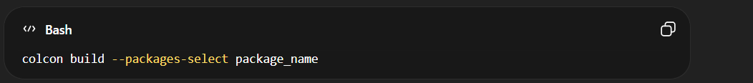

Slide 59
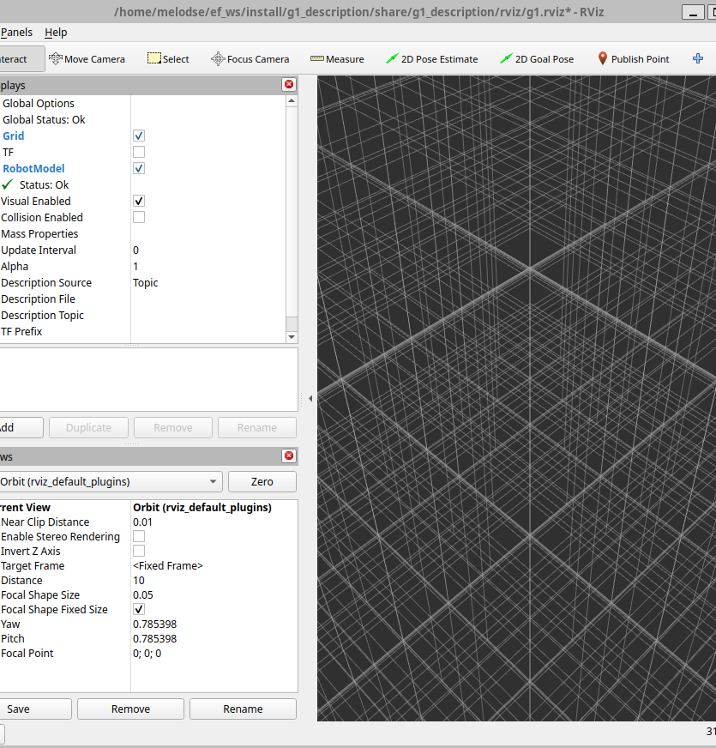
RViz Setup (Schritt für Schritt)
1. Launch robot / simulation
2. Start SLAM node
3. Open RViz
4. Add displays

Slide 60
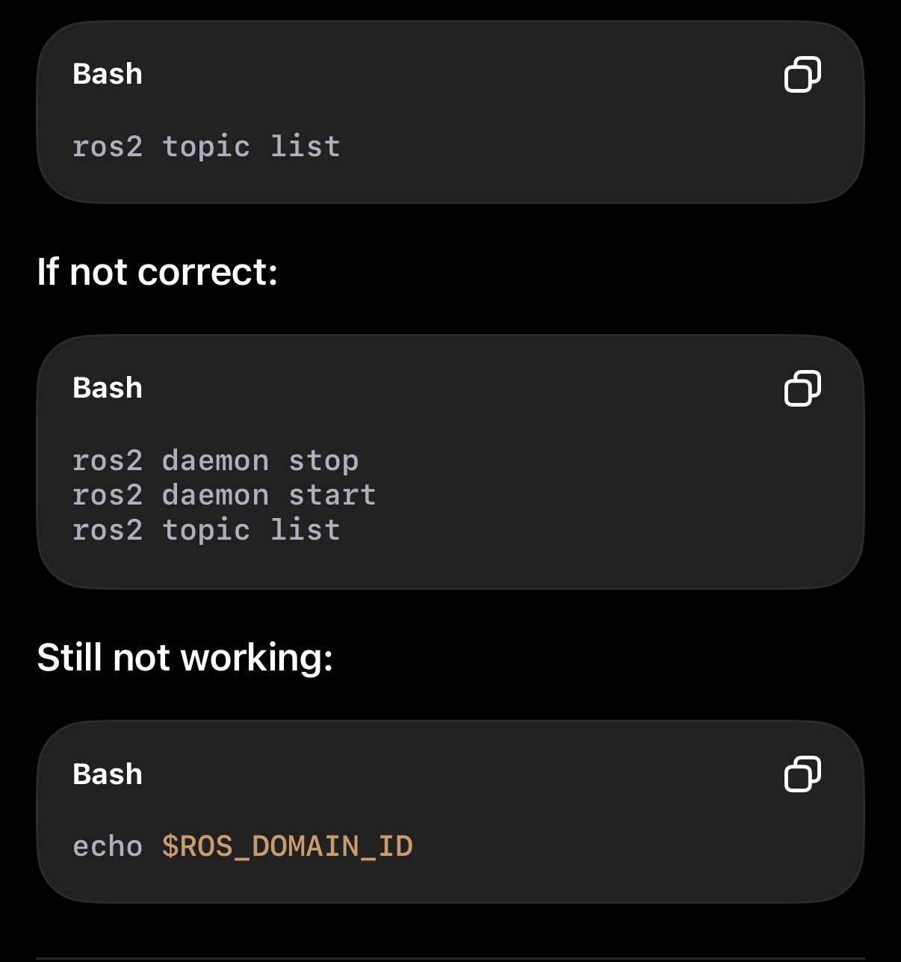
Topics:

Slide 61
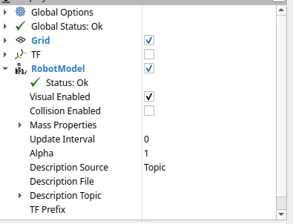
RViz Anzeigen hinzufügen
Map → /map
TF → transforms
LaserScan → /scan
RobotModel → URDF

Slide 62
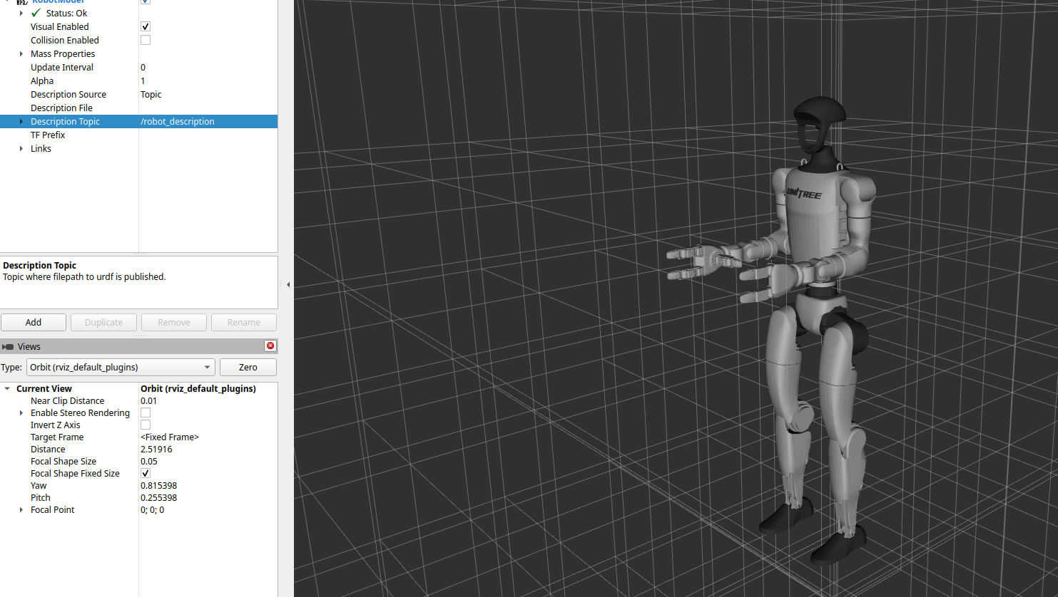

Slide 63
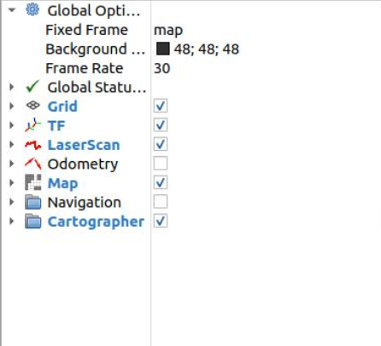
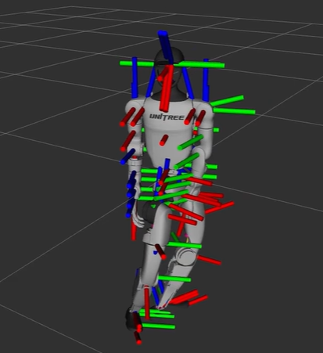
G1 RViz Simulationsablauf
Sensor Data → SLAM → Map
Odometry → TF → Pose
Everything visualized in RViz

Slide 64
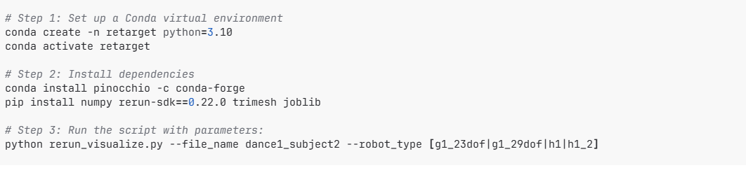
Tanzen G1 simulation

Slide 65
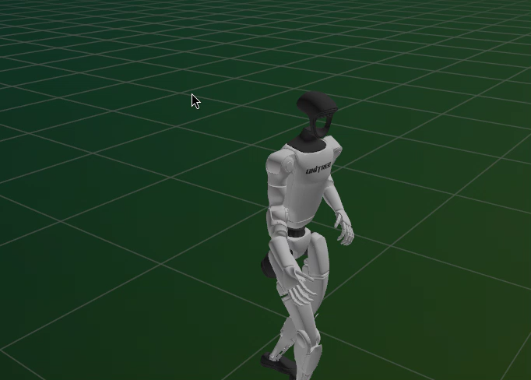

Slide 66
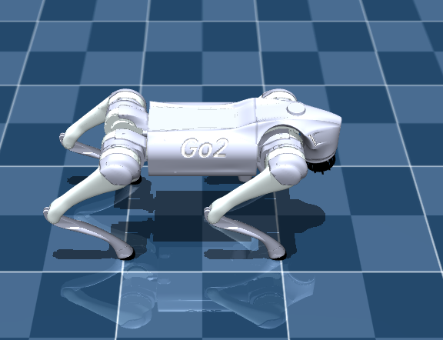
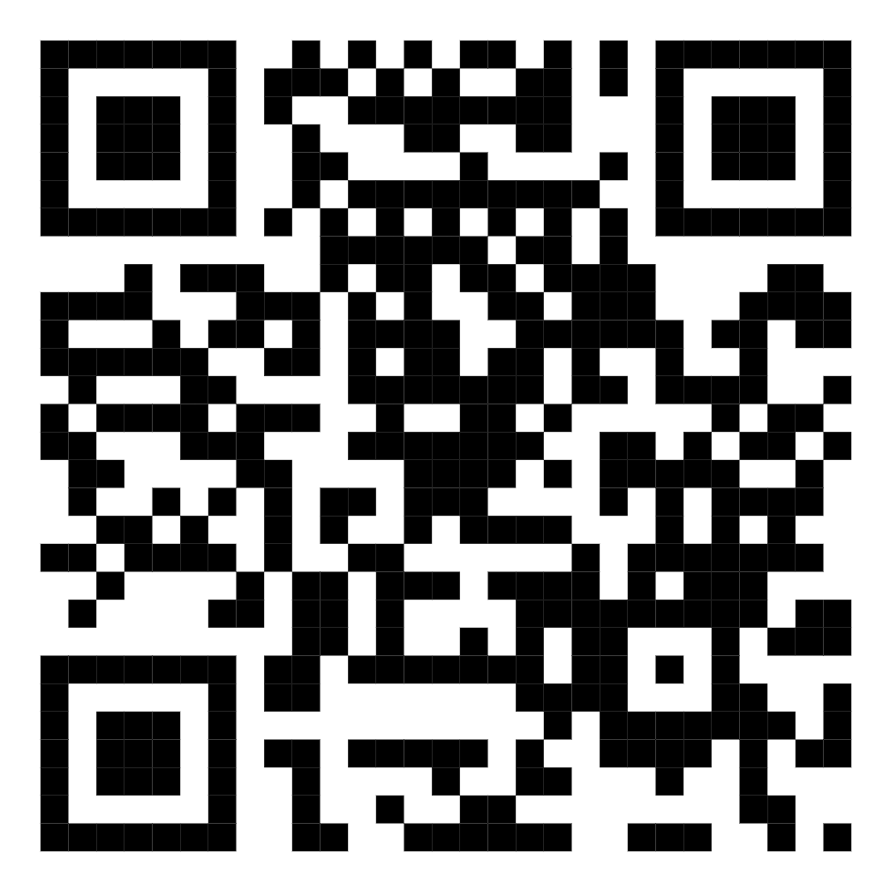
Aufgabe 3 Mujoco Simulation –go2
REPOSITORY:

Slide 67

Mujoco Installation
Schritte 1: Clone Repository

Slide 68
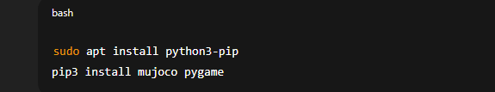
Install Required Software (Dependencies)

Slide 69
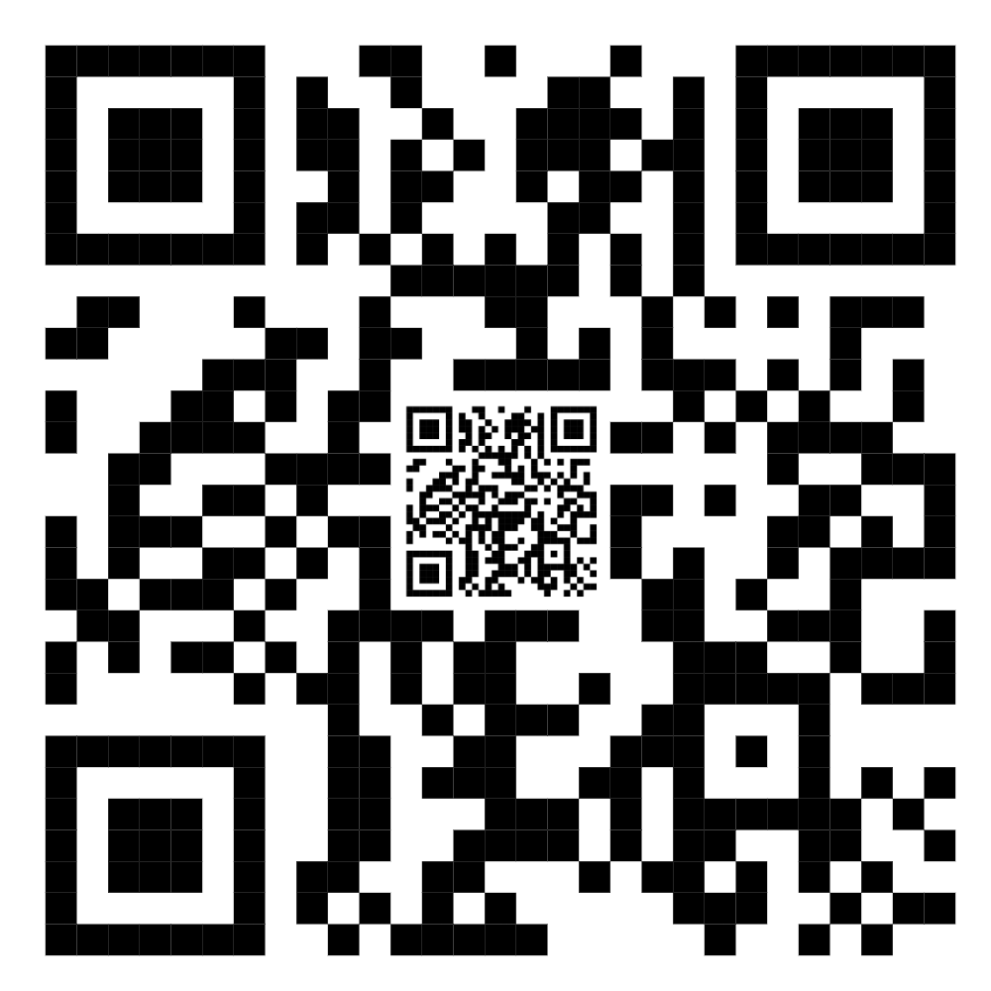
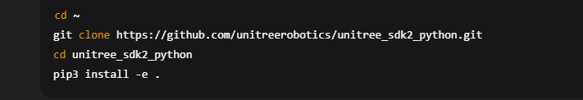
Install Unitree SDK2 (Python Version)-Wenn bereits installiert, nicht erneut installieren.

Slide 70
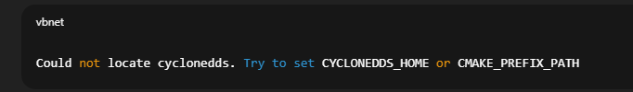
Common Mistake!!

Slide 71
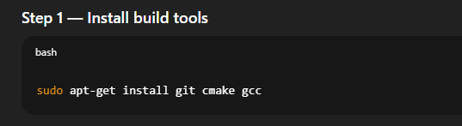
How To Fix Cyclone DDS (Simple Way)

Slide 72
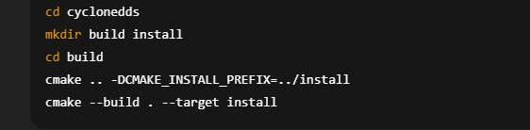
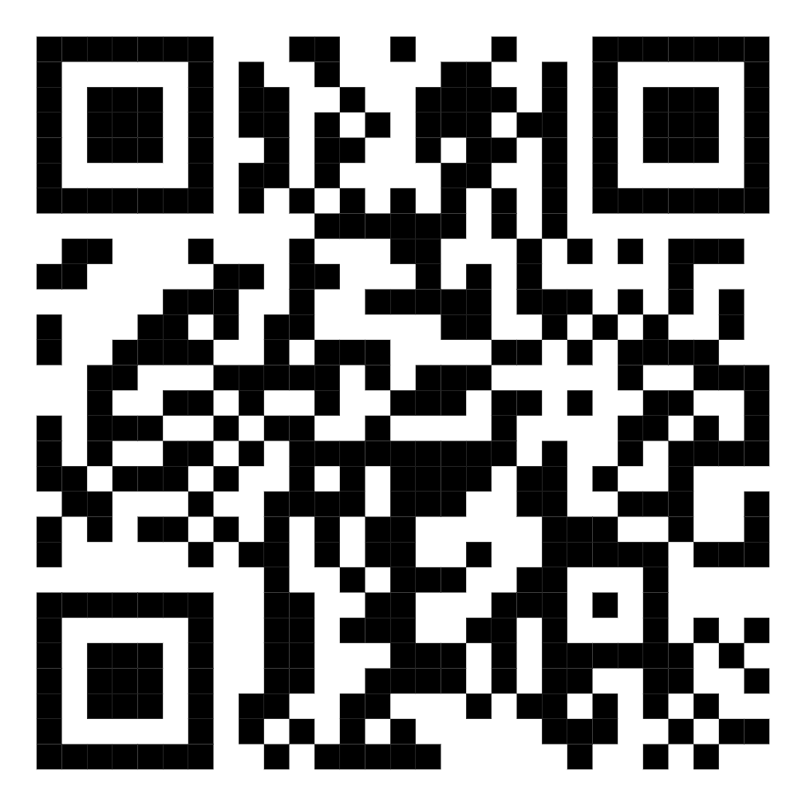
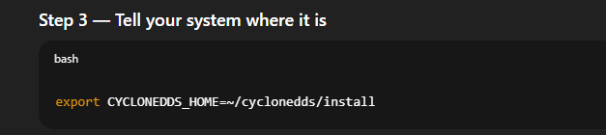
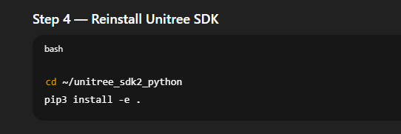

Slide 73

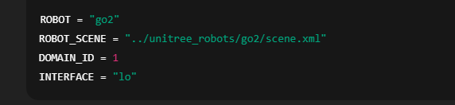
Check Robot Configuration

Slide 74
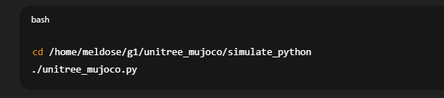
Start the Simulator

Slide 75
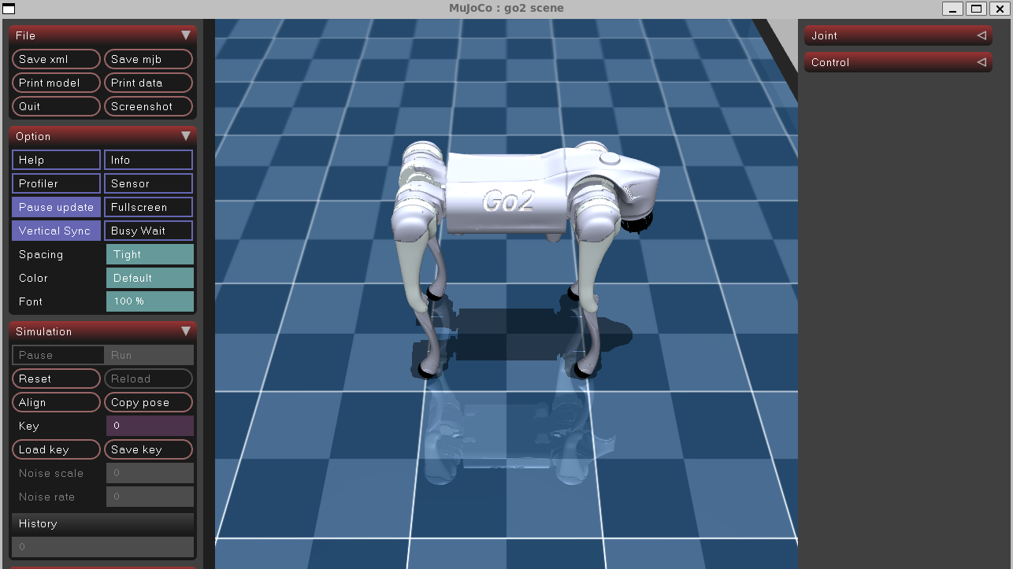

Slide 76
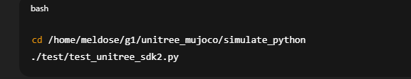
Run the Test Program (New Terminal)
Create an virtual environment usng this :
python3 –m venv venv
source /venv/bin /activate

Slide 77
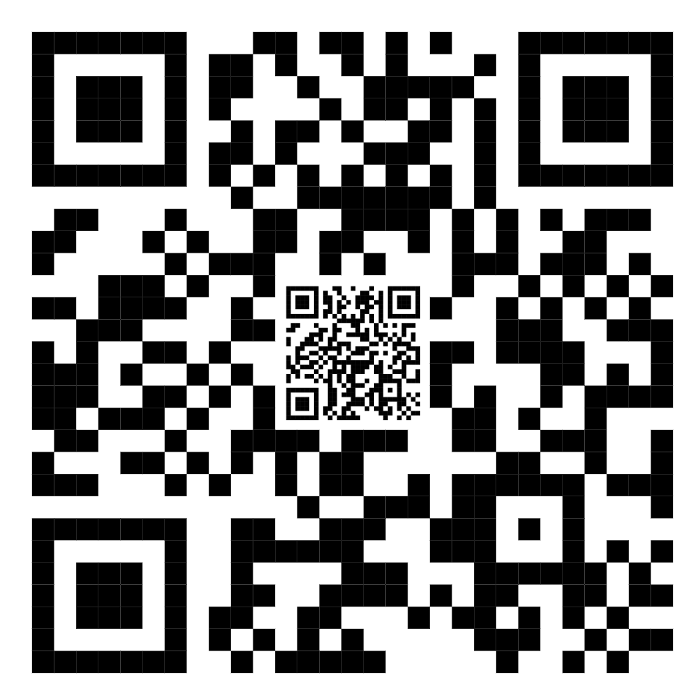
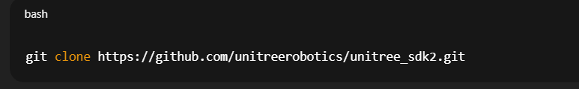
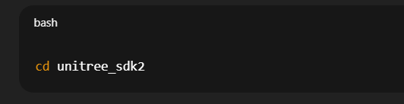

C++ scripts:
schritt1 : unitree C++ skd installtion :

Slide 78



Slide 79



Schritt 2: Run test script

Slide 80

MJ LAB SIMULATION

Slide 81

Schritte 1:
Create an virtual environment usng this :
python3 –m venv venv
source /venv/bin /activate

Slide 82


Slide 83
Schritte 3:Scripts:
.venv/bin/python -m mjlab.scripts.play Mjlab-Velocity-Flat-Unitree-G1 --viewer viser --num-envs 1 --device cpu --agent random
FOR TRAINING : .venv/bin/python -m mjlab.scripts.train Mjlab-Velocity-Flat-Unitree-G1 --env.scene.num-envs 8 --gpu-ids None

